Slide 1
Algorithmes de recherche avec adversaire
2I013 : Jeu à 2 joueurs
Cours 3

Slide 2
Jeux vs. problèmes de recherche
Deux problèmes majeurs :
Ressources limitées
Les “meilleurs” coups dépendent de la manière de jouer de l’adversaire

Slide 3
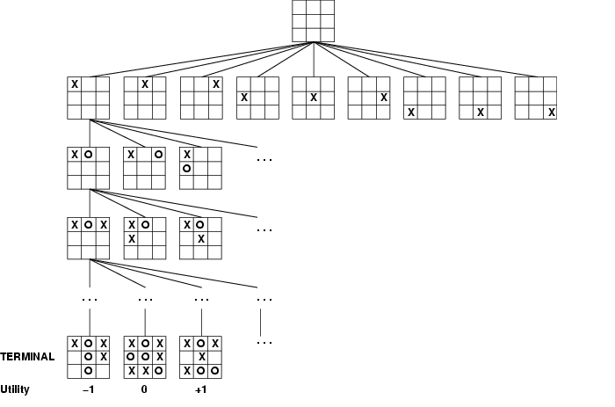
Arbre de jeu (2 joueurs, déterministe, tours)

Slide 4
Ressources limitéess
Nombre de noeuds terminaux ~ b^{m}
Vitesse d’exploration = 10⁴ noeuds/sec
On ne dispose que de 100 secs pour chaque coup
Dans quelles conditions peut-on envisager une exploration exhaustive de l’abre de décision ?

Slide 5
Ressources limitéess
Nombre de noeuds terminaux ~ b^{m}
Vitesse d’exploration = 10⁴ noeuds/sec
On ne dispose que de 100 secs pour chaque coup
Dans quelles conditions peut-on envisager une exploration exhaustive de l’abre de décision ?
100 x 10⁴ = 10⁶ noeuds considérés au maximum
b^{m} doit être inférieur à 10⁶
Avec b=10, on ne peut considérer que des jeux où le nombre maximal de coups est de 6

Slide 6
Ressources limitéess
Peu de chances d’être à même d’atteindre une situation cible dans des conditions réelles de jeu
Approche standard:
Test d’arrêt :
e.g., profondeur limite
Fonction d’évaluation
= estimation de l’utilité d’une position

Slide 7
Fonctions d’évaluation
Typiquement une combinaison linéaire de caractéristiques
Eval(s) = w₁ f₁(s) + w₂ f₂(s) + … + w_{n} f_{n}(s)
e.g., w₁ = 9 avec f₁(s) = (Nombre de pions noirs) – (nombre de pions blancs), etc.
Quelles fonctions définir pour une bonne estimation de l’utilité dans le cadre des jeux Awélé et Othello ?
Quels poids attribuer aux différentes composantes de l’évaluation ?

Slide 8
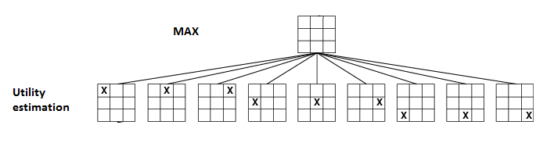
Horizon 1
Profondeur limité à 1
→ Estimations effectuées sur les conséquences immédiates des actions

Slide 9
Horizon 1
Ecrire les fonctions :
Evaluation : etatdejeu → réel, qui retourne un score d’évaluation d’un état de jeu
Estimation : etatdejeu * Coup → réel, qui retourne un score d’utilité estimée pour un coup donné à partir d’un état de jeu courant
Decision : etatdejeu * List[Coup]→ Pair[Coup Reel], qui retourne la paire [Coup . Score] dont le score correspond au score d’évaluation maximal de la liste de coups passée en paramètre

Slide 10
Jeu à 2 joueurs → Adversaire
Au-delà d’une recherche à profondeur 1, composante inconnue : l’adversaire
→ La recherche doit prendre en compte un modèle de l’adversaire pour estimer l’utilité des nœuds en profondeur paire
Cas Optimiste :
on considère que l’adversaire joue toujours le coup qui nous arrange le plus

Slide 11
Jeu à 2 joueurs → Adversaire
Cas Optimiste :
on considère que l’adversaire joue toujours le coup qui nous arrange le plus
Modifier la fonction d’estimation pour définir un joueur optimiste à profondeur m

Slide 12
Jeu à 2 joueurs → Adversaire
Cas Optimiste peu réaliste :
Il est très peu probable que l’adversaire joue le coup qui nous arrange le plus
Adversaire aléatoire :
Comment doit-on modifier la fonction d’estimation pour maximiser ses chances de victoire contre un joueur aléatoire ?

Slide 13
Jeu à 2 joueurs → Adversaire
En pratique, on considère que le joueur adversaire :
suit la même stratégie que nous (même façon d’évaluer les nœuds terminaux)
joue toujours le coup qui nous arrange le moins
→ Algorithe MiniMax

Slide 14
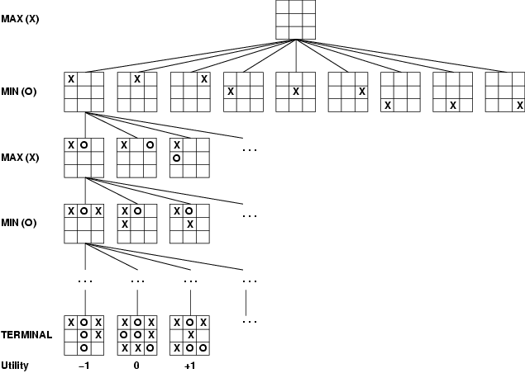
Algorithme MiniMax

Slide 15
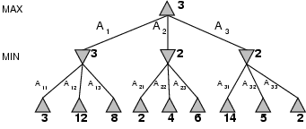
Minimax
Jeu parfait pour des jeux déterministes
Idée: Choisir le coup avec la meilleure valeur de minimax = meilleure situation atteignable contre le meilleur coup
E.g., jeu à 2 joueurs:

Slide 16
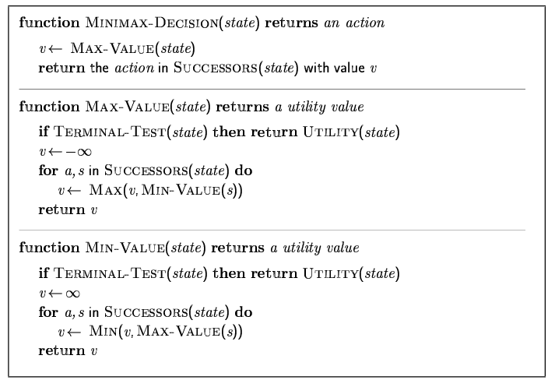
Algorithm Minimax

Slide 17
Propriétés de minimax
Complet? Oui (si l’arbre est fini)
Optimal? Oui (contre un adversaire optimal)
Complexité en temps ? O(b^{m})
Complexité en mémoire ? O(bm) (profondeur d’abord)
Echecs : b ≈ 35, m ≈100 pour des parties "raisonnables" → solution exacte non calculable

Slide 18
MiniMax avec test d’arrêt
MinimaxCutoff est identique à MinimaxValue sauf que
Final? est remplacé par ProfondeurMax?
Utilité est remplacé par Eval
En pratique:
b^{m} = 10⁶, b=35 → m=4
Exploration à un horizon de 4 coups => très mauvais joueur d’échecs
Horizon à 4 coups ≈ novice
Horizon à 8 coups ≈ typique PC
Horizon à 12 coups ≈ Deep Blue, Kasparov

Slide 19
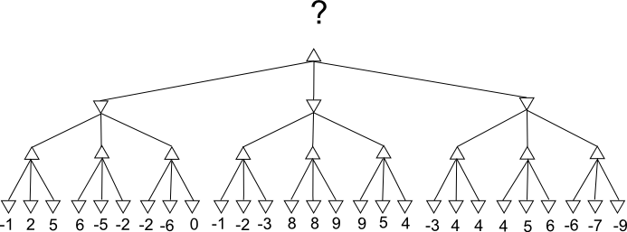
MiniMax avec test d’arrêt
Quel coup jouer ?

Slide 20
MiniMax avec test d’arrêt
MiniMax
Modifier la fonction d’estimation pour définir un joueur MiniMax à profondeur m
Fonction maxValue : etatdejeu → réel
Fonction minValue : etatdejeu→ réel

Slide 21
MiniMax à profondeur limitée
MiniMax à profondeur limitée
Complet? Non
Optimal? Non
Complexité en temps ? O(b^{l})
Complexité en mémoire ? O(bl) (profondeur d’abord)
Complexité en temps relativement élevée… Mais on peut éviter d’explorer certaines branches !!

Slide 22
Elagage α-β
Idée : certaines branches de l’arbre de recherche sont inutiles. 2 cas :
Le score qu’elles retourneront sera forcément < à un max déjà trouvé
Le score qu’elles retourneront sera forcément > à un min déjà trouvé
Forme de raisonnement sur la pertinence de certains calculs (sorte de meta-raisonnement)

Slide 23
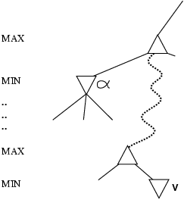
Pourquoi α-β?
α est la valeur du meilleur (i.e., + grande valeur) coup trouvé jusqu’ici le long du chemin jusqu’à max
Si v est moins bon que α, max l’évitera
→ élimine la branche
β est défini de façon silmilaire pour le min

Slide 24
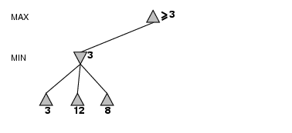
Elagage α-β : exemple

Slide 25
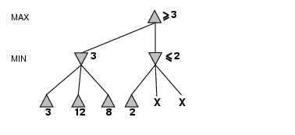
Elagage α-β : exemple

Slide 26
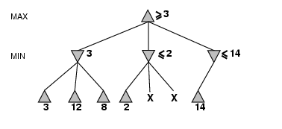
Elagage α-β : exemple

Slide 27
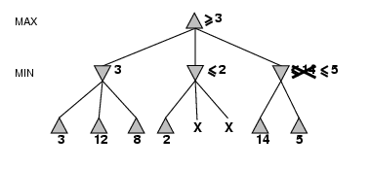
Elagage α-β : exemple

Slide 28
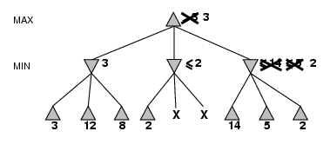
Elagage α-β : exemple

Slide 29
Propriétés de α-β
L’élagage n’affecte pas le résultat final
Un bon ordonnancement des coups améliore l’efficacité de l’élagage
Avec “un tri parfait," compléxité en temps = O(b^{m/2})
→ permet de doubler la profondeur de recherche

Slide 30
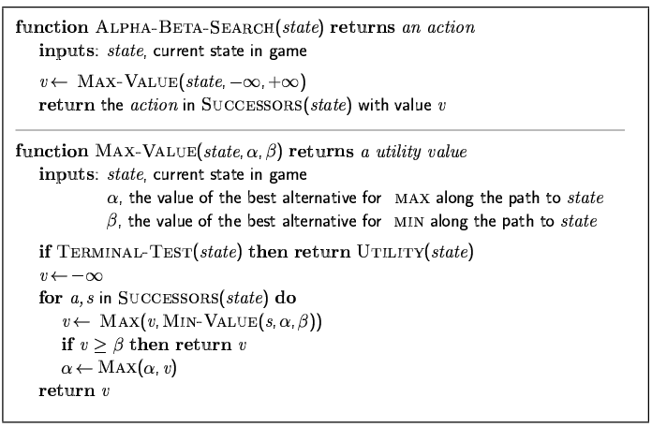
L’algorithme α-β

Slide 31
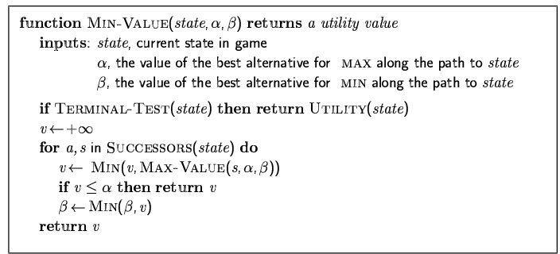
L’ algorithme α-β

Slide 32
L’ algorithme α-β
Combien de noeuds évalués?

Slide 33
Jeux déterministes en pratique
Dames: Chinook a gagné le championnat du monde en 1994. utilise une base des coups idéaux pour toutes les positions avec moins de 8 pièces, 444 milliards de positions.
Echecs: Deep Blue a battu Garry Kasparov en 1997. Deep Blue évalue 200 million positions par seconde, et utilise des stratégies explorant jusqu’à 40 coups.
Othello: Les champions humains ne jouent pas contre les ordinateurs, trop bons.
Go: Les champions humains ne jouent pas contre les ordinateurs, trop mauvais. Au go, b > 300.

